Slide 1
Descubriendo la componente espacial de internet
LORETO VAQUERO FONTENLA | FRONT END DEVELOPER
notikumi

Slide 2
¿Cómo funciona internet?
  Direcciones Ips
  Responsables
  DNS
Ya empiezo a entender algunas cosas
Visualización de datos espaciales en Real Time

Slide 3
¿Cómo funciona internet?

Slide 4

¿Cómo funciona internet?
IDEAS PRINCIPALES
FAMILIA de PROTOCOLOS TCP/IP
IP PÚBLICAS E IP PRIVADA
NAT

Slide 5
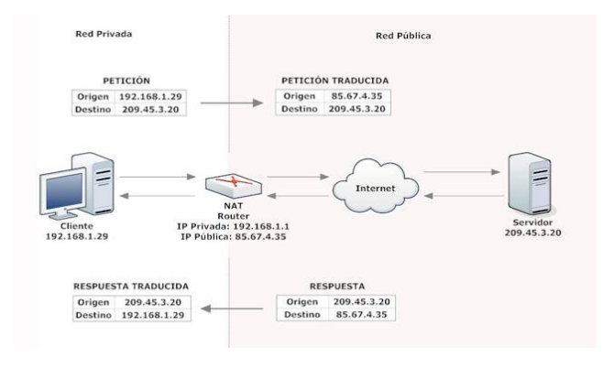
¿Cómo funciona internet?
DIRECCIONES IPS

Slide 6

¿Cómo funciona internet?
DIRECCIONES IPS
IPv4 vs IP6
¿Se acaban las Ips?

Slide 7
¿Quiénes son los responsables?

Slide 8
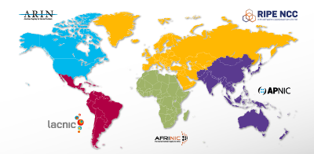
¿Quiénes son los responsables de asignar direcciones Ips?
RESPONSABLES

Slide 9
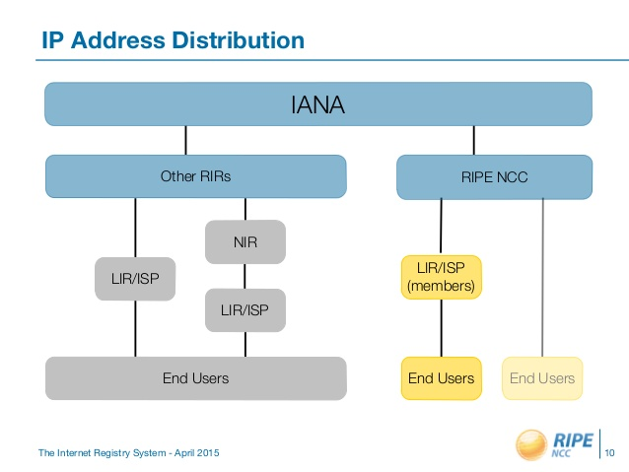
¿Quiénes son los responsables de asignar direcciones Ips?
RESPONSABLES

Slide 10
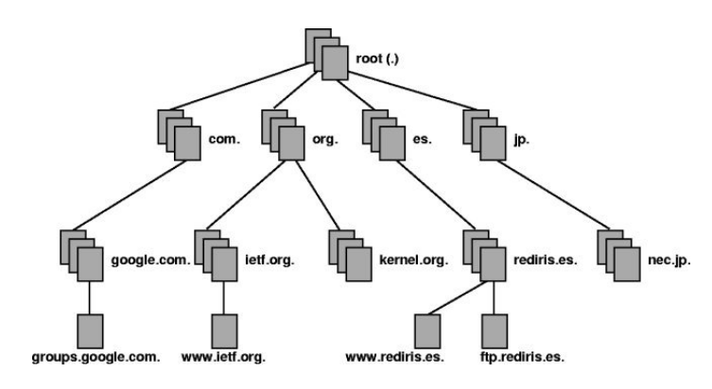
DNS
DNS
Resuelven nombres en las redes: para conocer la dirección IP de la máquina donde está alojado el dominio al que queremos acceder.

Slide 11
Ya empiezo a entender cosas
* SPOOTING
* EVITAR LA CENSURA EN CHINA
* IP BROKERS
* GOOGLE STREET MAPS

Slide 12
Visualización de datos en Real Time

